Slide 1


Slide 2
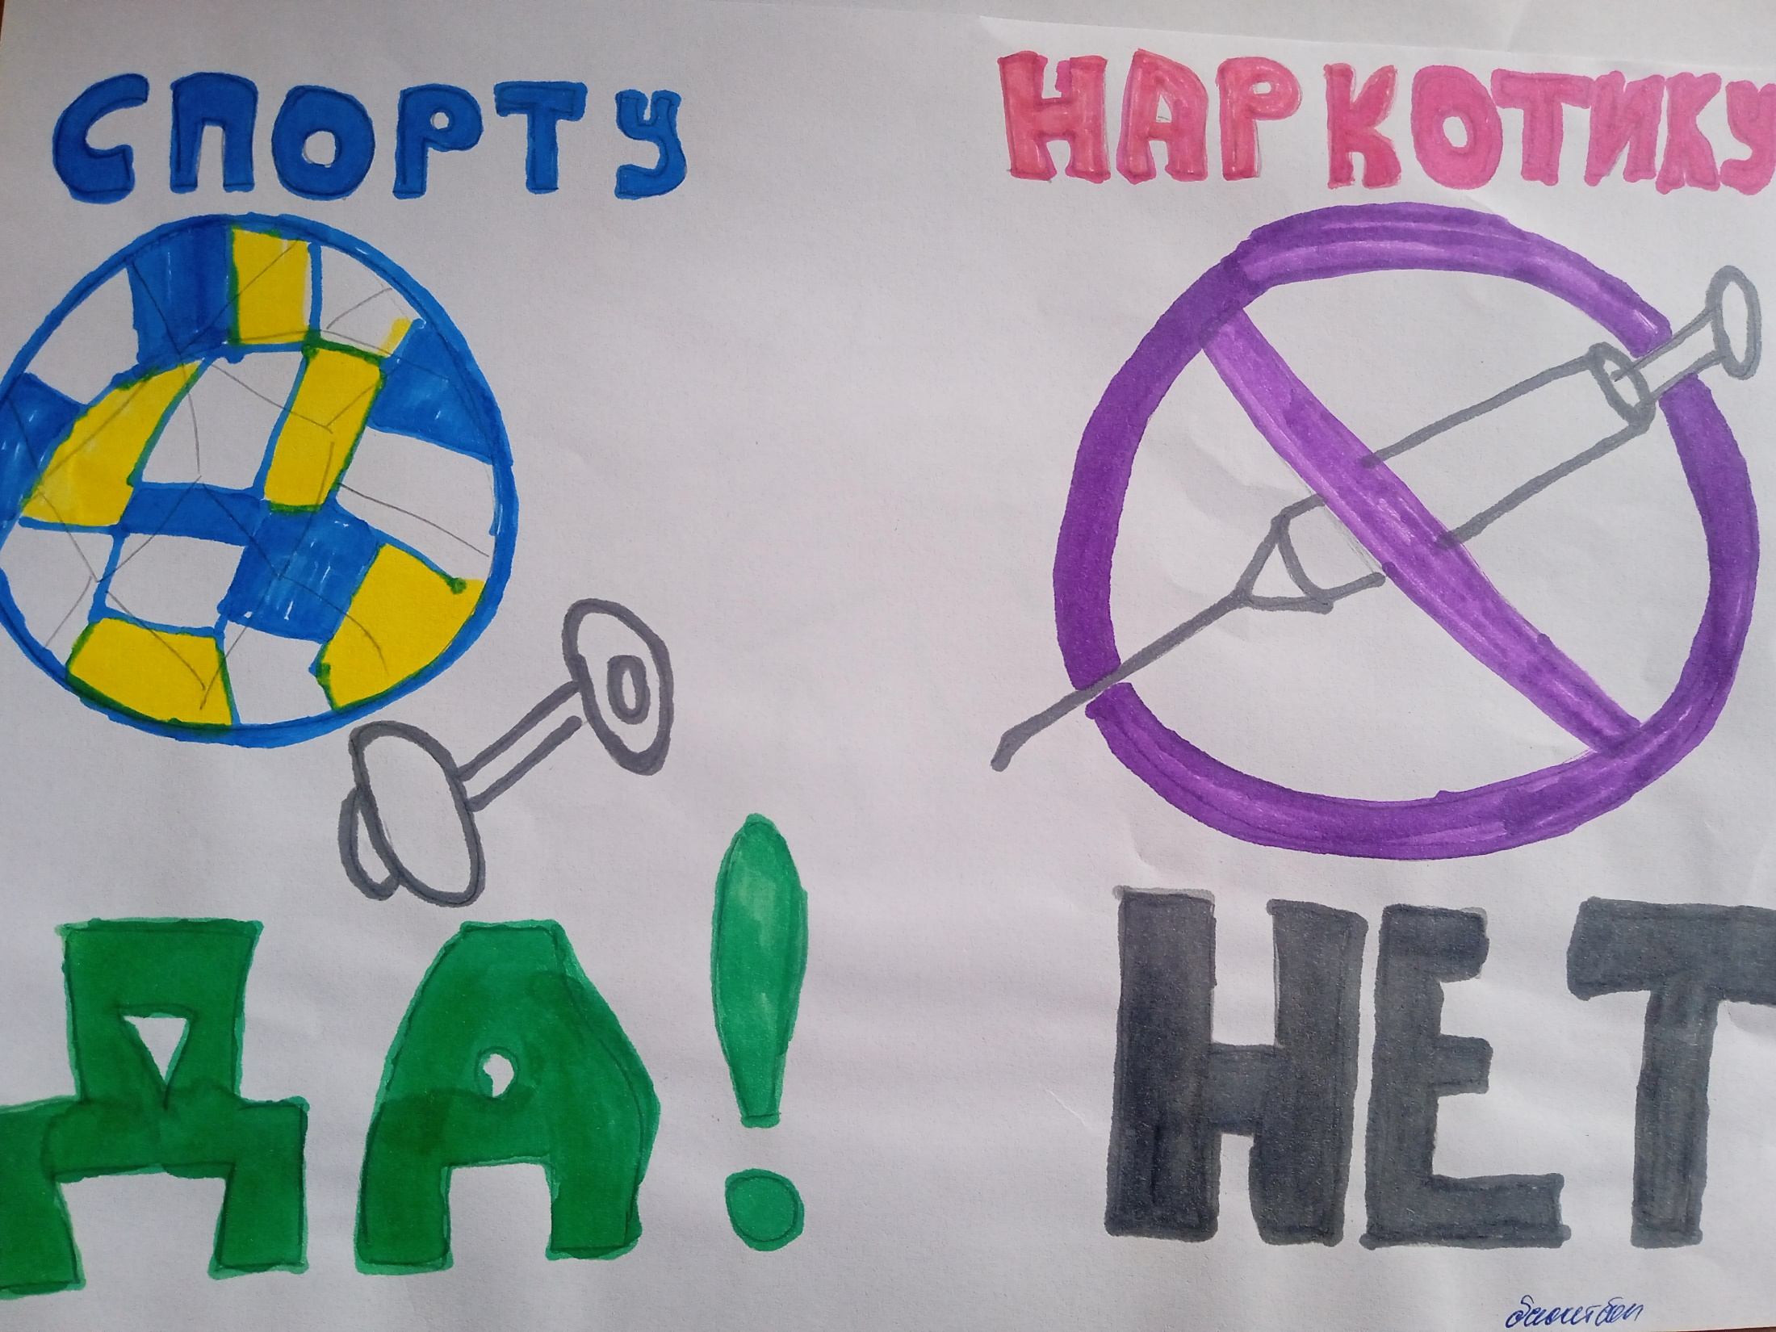


Slide 3
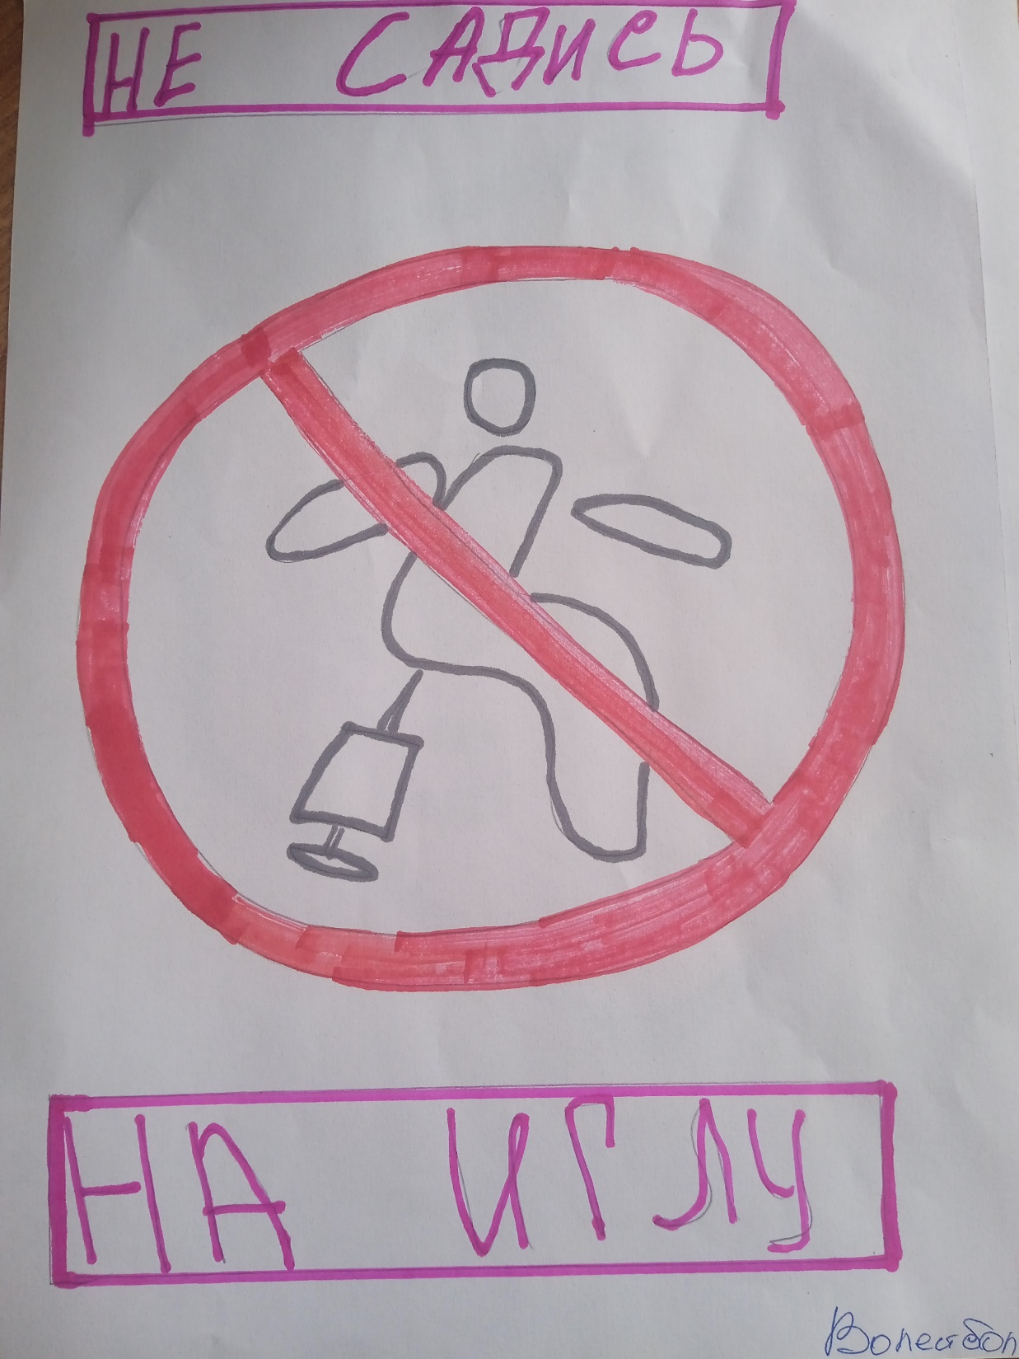
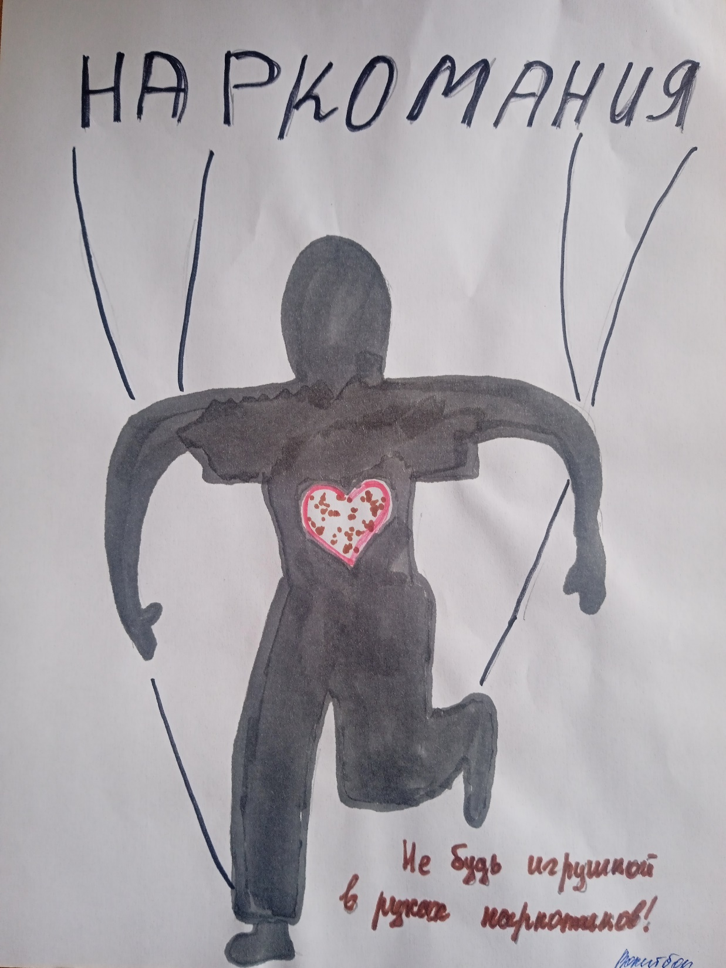

Slide 4
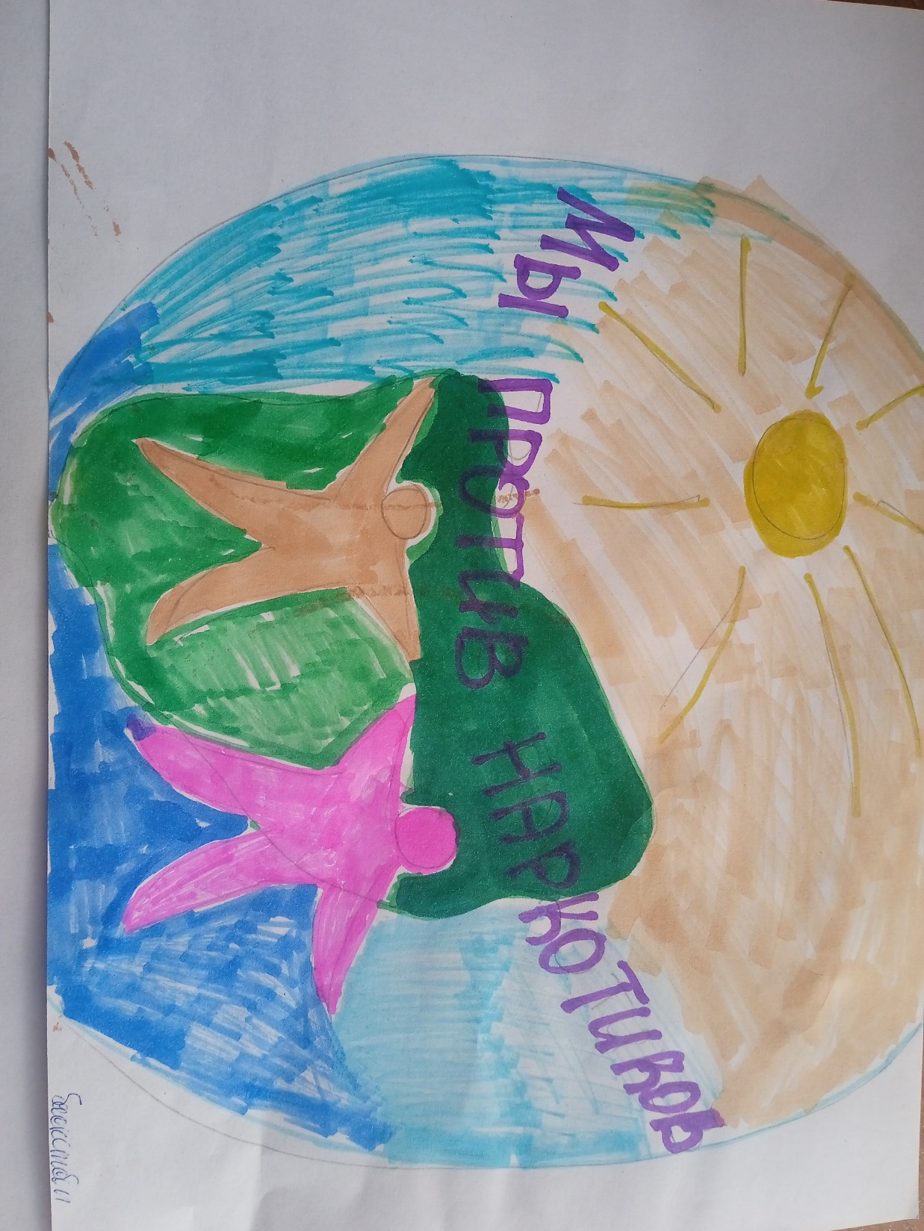


Slide 5
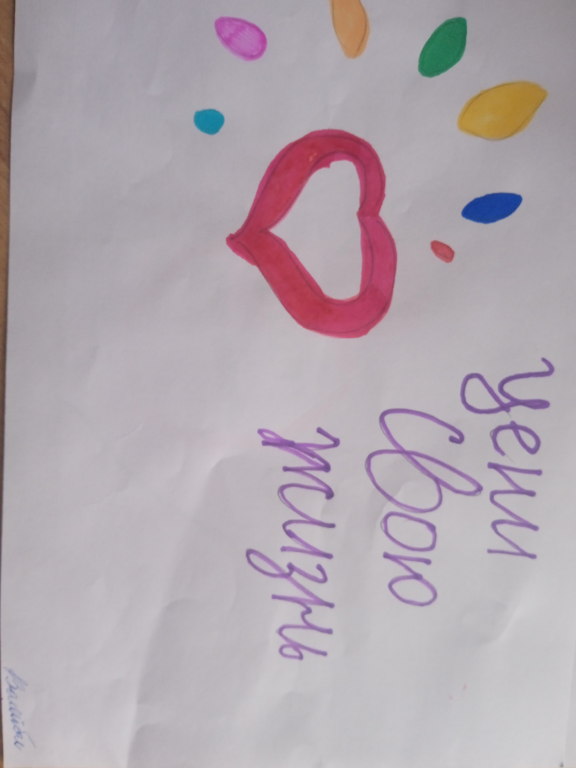


Slide 6
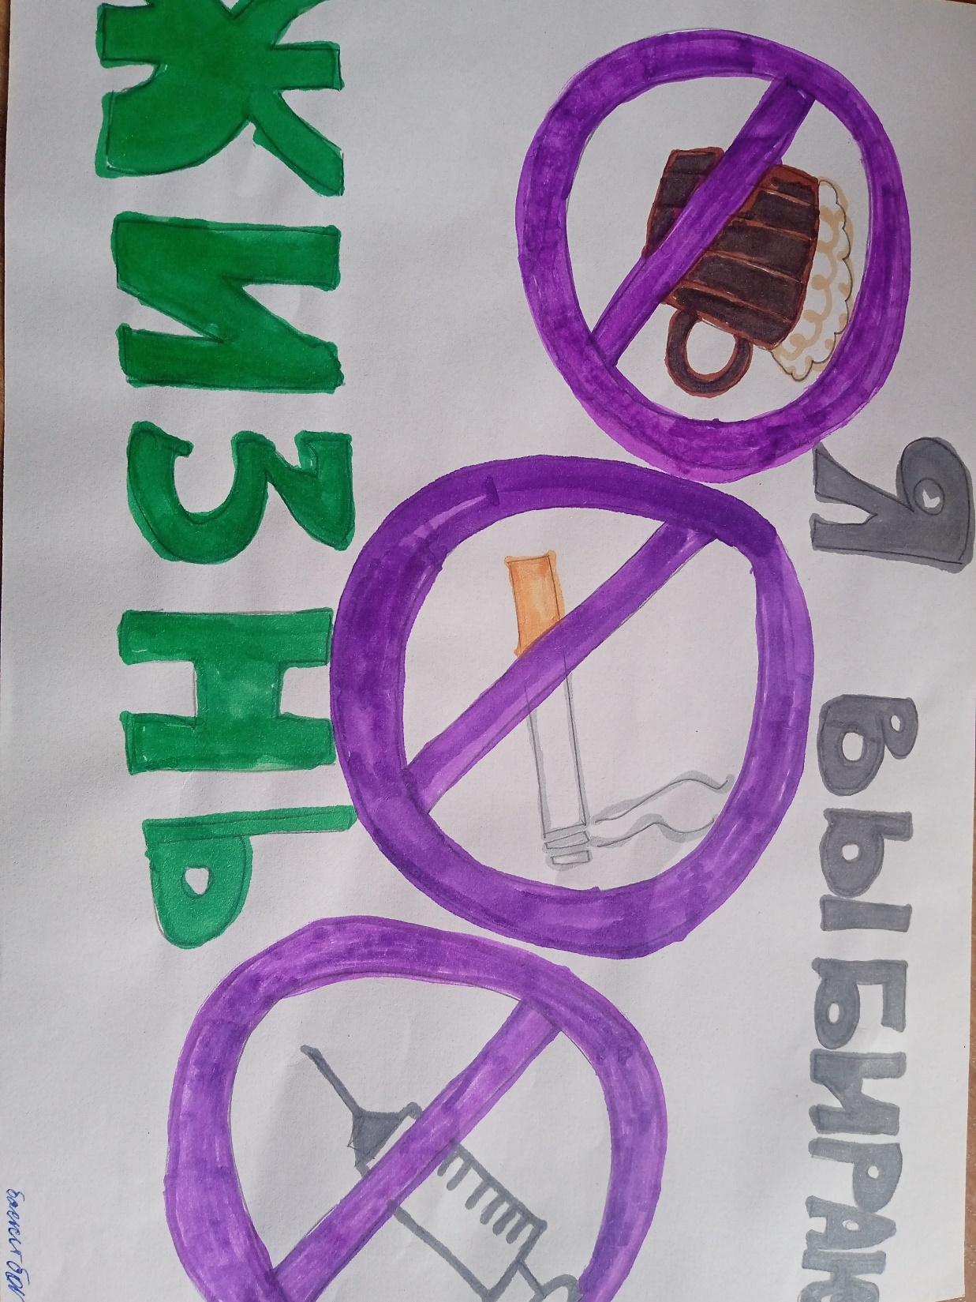

Slide 7

Спорту – ДА!
Сегодня мы вместе говорим: «Нет – наркотикам!»
«Да – здоровью, спорту и успеху!»

